Slide 1
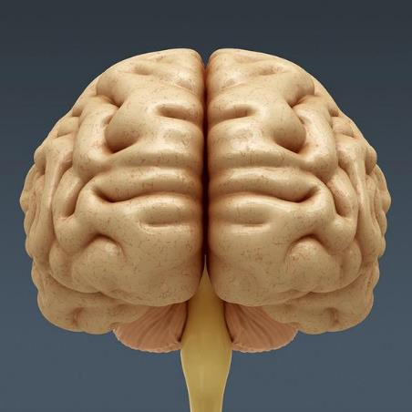
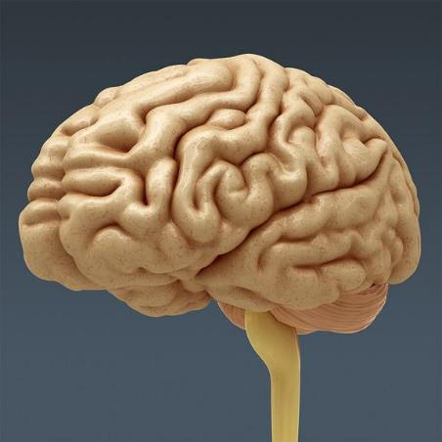
Νευρικό Σύστημα
Ioannis Lazarettos
MD PhD Orthopaedic Surgeon

Slide 2

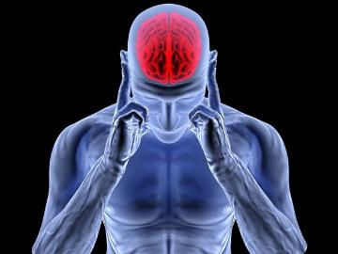

Νευρικό Σύστημα

Slide 3
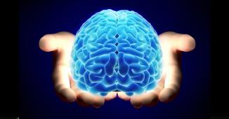
Νευρικό Σύστημα
Επικοινωνία με εξωτερικό περιβάλλον
Λειτουργία αισθήσεων
Κίνηση του οργανισμού
Λειτουργία ανταλλαγής ύλης
Αναπαραγωγή
Ψυχικές διεργασίες
Αρμονική συνεργασία υπόλοιπων συστημάτων

Slide 4
Νευρικό Σύστημα
Εγκεφαλονωτιαίο Νευρικό Σύστημα (ΕΝΣ)
Κεντρικό (ΚΕΝΣ): Εγκέφαλος – Νωτιαίος μυελός
Περιφερικό (ΠΕΝΣ): Εγκεφαλικά νεύρα – Νωτιαία νεύρα – Νευρικά γάγγλια
Αυτόνομο ή Φυτικό Νευρικό Σύστημα (ΑΝΣ)
Συμπαθητικό
Κεντρικό: Πυρήνες
Περιφερικό: Νεύρα - Γάγγλια
Παρασυμπαθητικό
Κεντρικό: Πυρήνες
Περιφερικό: Νεύρα - Γάγγλια
Διάκριση (ΕΝΣ) & (ΑΝΣ) με κριτήριο την ανθρώπινη βούληση

Slide 5
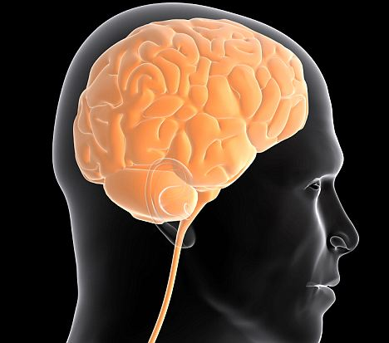
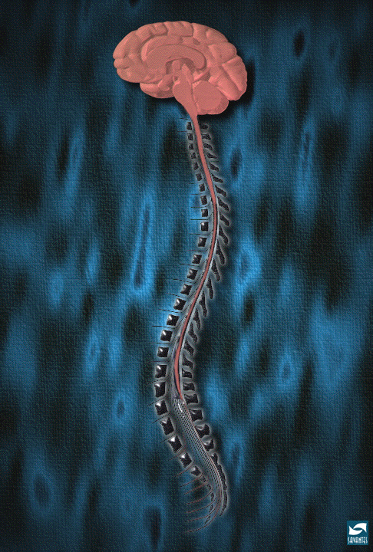
Κεντρικό Εγκεφαλονωτιαίο Νευρικό Σύστημα (ΚΕΝΣ)
Εγκέφαλος
Νωτιάιος Μυελός

Slide 6
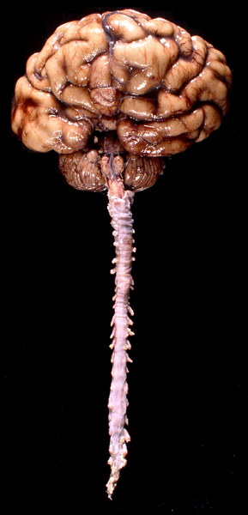
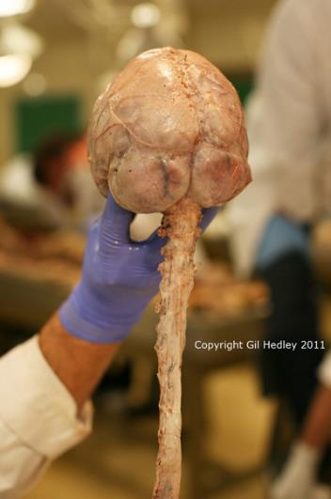
Κεντρικό Εγκεφαλονωτιαίο Νευρικό Σύστημα (ΚΕΝΣ)

Slide 7
Εγκέφαλος
Κρανιακή Κοιλότητα Βάρος: Άνδρες: 1300-1400gr Γυναίκες: 1200-1300gr
Εμβρυολογική καταγωγή: Κεφαλικό άκρο μυελικού σωλήνα (5 κυστίδια)
Τελικό
Διάμεσο
Μέσο
Οπίσθιο
Έσχατο
Περιγραφική Διαίρεση
Δύο Ημισφαίρια
Στέλεχος
Παρεγκεφαλίδα

Slide 8
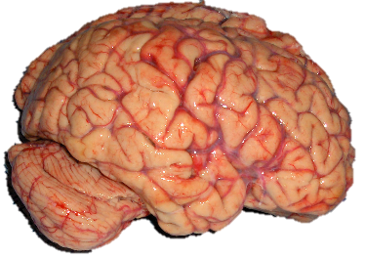
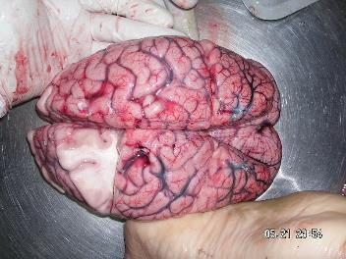
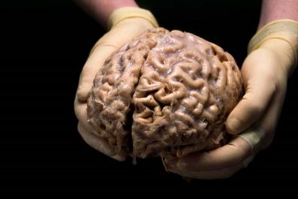
Εγκέφαλος

Slide 9
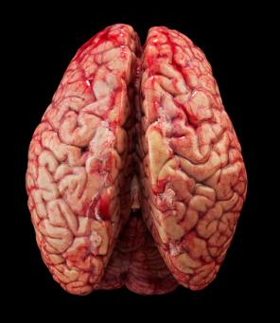
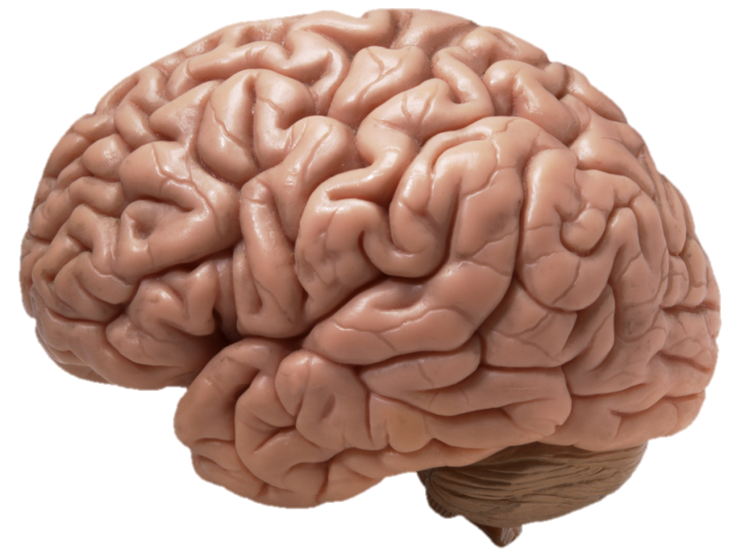
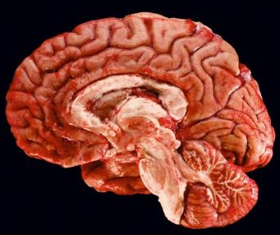
Τελικός Εγκέφαλος
Ημισφαίρια (2)
Σύνδεσμοι ημισφαιρίων
Πλάγιες κοιλίες
Πυρήνες τελικού εγκεφάλου

Slide 10
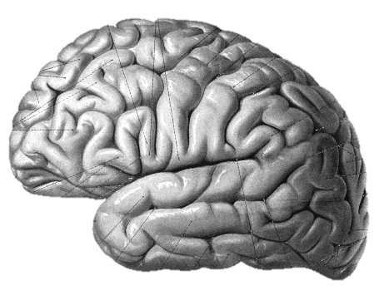
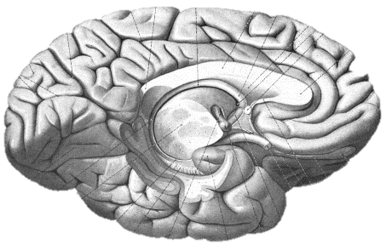
Ημισφαίρια
Ρινικός Εγκέφαλος (υποτυπώδης)
Χιτώνας ημισφαιρίων (ιδιαίτερα αναπτυγμένος)

Slide 11
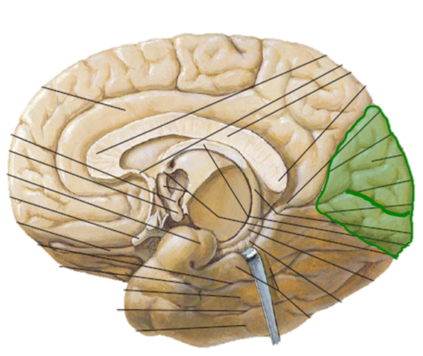
Ρινικός Εγκέφαλος
Κεντρική μοίρα | Ψαλιδωτή έλικα Ιππόκαμπος Οδοντωτή έλικα Φαιό ταινίδιο Φαιό ένδυμα μεσολοβίου
Περιφερική μοίρα
Πρόσθια μοίρα | Οσφρητικός βολβός Οσφρητική ταινία Οσφρυτικό φύμα Παροσφρητική άλω
Οπίσθια μοίρα | Πρόσθια διάτρητη ουσία Διαγώνια έλικα Υπομεσολόβια έλικα
μεσολόβιο
Ψαλίδα
Πρόσληψη, αγωγή & αντίληψη οσφρητικών διεγέρσεων
Οσφρητικός βολβός
Παροσφρητική άλως
Οσφρητική ταινία
Ιππόκαμπος

Slide 12

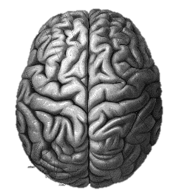
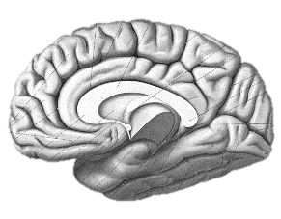
Χιτώνας ημισφαιρίων
Εξωτερικά φαιή ουσία με πτυχές (φλοιός) & εσωτερικά λευκή ουσία με μεγάλους πυρήνες
Χωρίζεται σε λοβούς από τις πρωτογενείς αύλακες
Κεντρική ή Ρολάνδειος αύλακα
Πλάγια ή σχισμή του Sylvius
Βρεγματοϊνιακή σχισμή
Οι λοβοί χωρίζονται σε έλικες από από τις δευτερογενείς αύλακες
Κεντρική αύλακα
Επιμήκης σχισμή
Πλάγια σχισμή
Βρεγματοϊνιακή σχισμή
Βρεγματοϊνιακή σχισμή

Slide 13
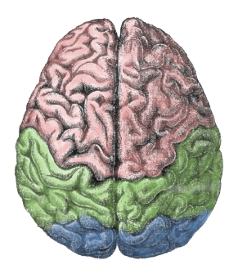
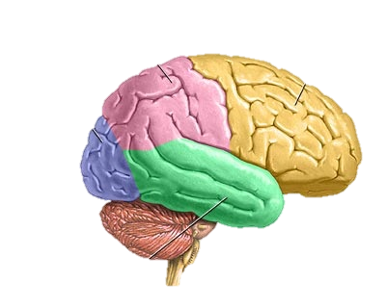
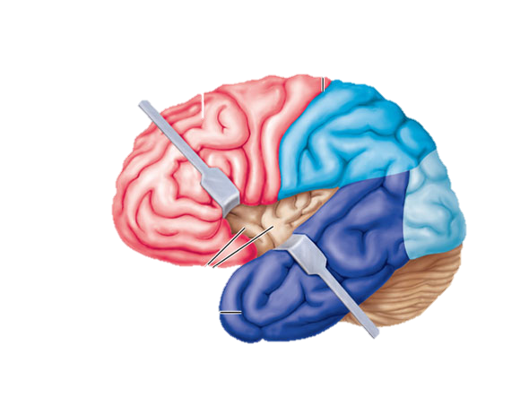
Χιτώνας ημισφαιρίων
Κεντρική μοίρα λοβός ή νήσος του Reil
Μετωπιαίος λοβός
Βρεγματικός λοβός
Κροταφικός λοβός
Ινιακός λοβός
Μετωπιαίος λοβός
Βρεγματικός λοβός
Ινιακός λοβός
Κροταφικός λοβός
Νήσος του Reil
Μετωπιαίος λοβός

Slide 14
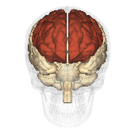
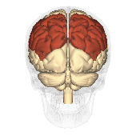
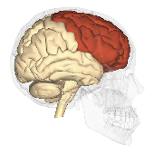
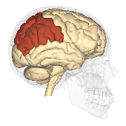
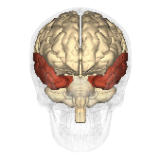
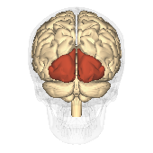
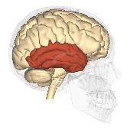
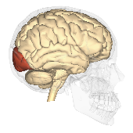
Χιτώνας ημισφαιρίων
Κεντρική μοίρα λοβός ή νήσος του Reil
Μετωπιαίος λοβός
Βρεγματικός λοβός
Κροταφικός λοβός
Ινιακός λοβός
Μετωπιαίος λοβός
Βρεγματικός λοβός
Νήσος του Reil
Κροταφικός λοβός
Ινιακός λοβός

Slide 15
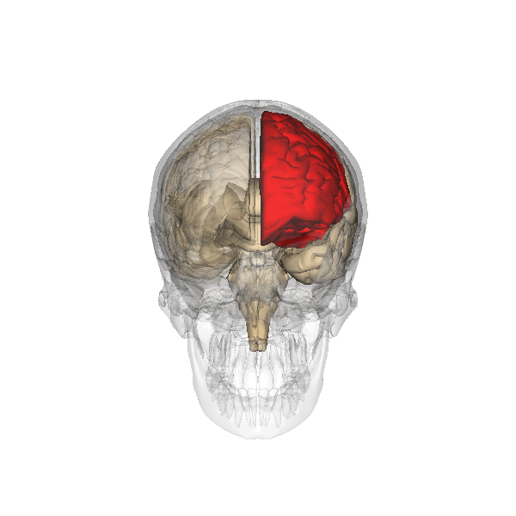
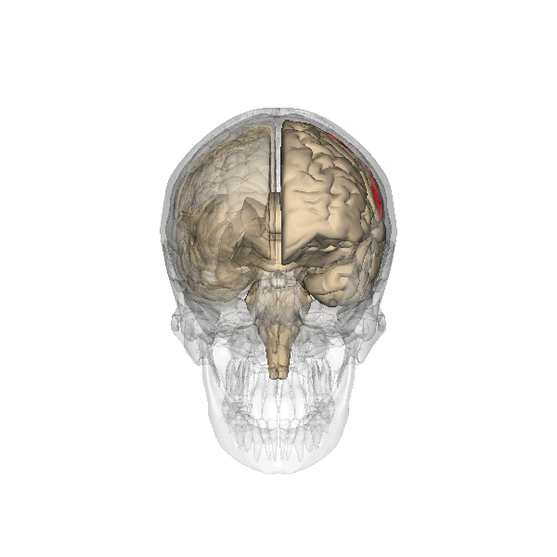
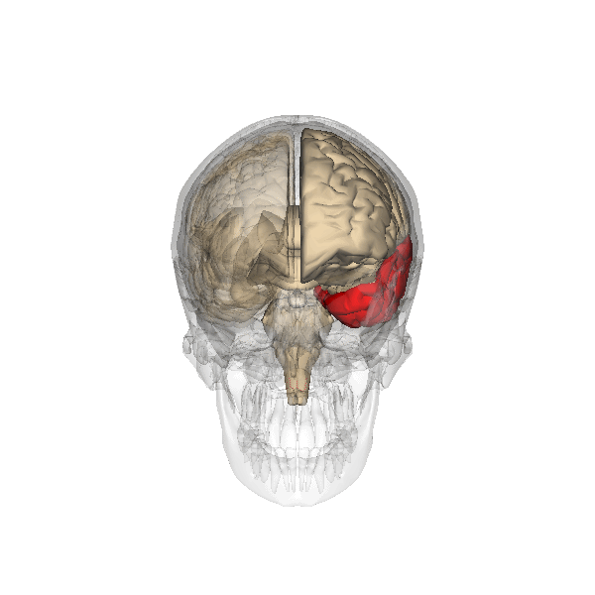

Χιτώνας ημισφαιρίων
Κεντρική μοίρα λοβός ή νήσος του Reil
Μετωπιαίος λοβός
Βρεγματικός λοβός
Κροταφικός λοβός
Ινιακός λοβός
Μετωπιαίος λοβός
Βρεγματικός λοβός
Νήσος του Reil
Κροταφικός λοβός
Ινιακός λοβός

Slide 16
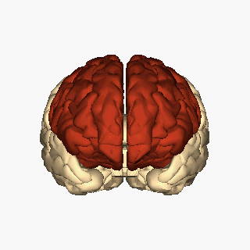
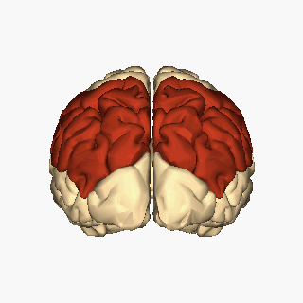
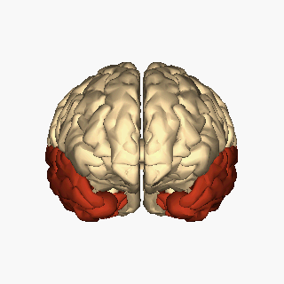
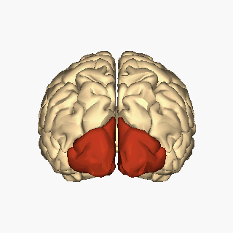
Χιτώνας ημισφαιρών
Κεντρική μοίρα λοβός ή νήσος του Reil
Μετωπιαίος λοβός
Βρεγματικός λοβός
Κροταφικός λοβός
Ινιακός λοβός
Μετωπιαίος λοβός
Βρεγματικός λοβός
Νήσος του Reil
Κροταφικός λοβός
Ινιακός λοβός

Slide 17
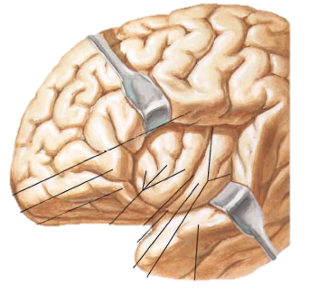
Κεντρική μοίρα (λοβός ή νήσος του Reil)
Βρίσκεται στο βάθος της πλάγιας σχισμής του Sylvious. Καλύπτεται πλήρως από τμηματα του μετωπιαίου, βρεγματικού & κροταφικού λοβού τα οποία αποτελούν την καλύπτρα της νήσου.
Νήσος του Reil

Slide 18
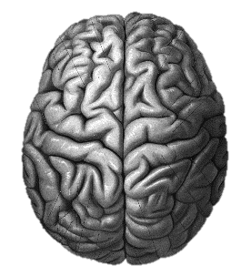

Μετωπιαίος λοβός
Αύλακες
Πρόσθια Κεντρική
Επιχείλια μετωπιαία
Άνω μετωπιαία
Κάτω μετωπιαία
Άνω μετωπιαία αύλακα
Πρόσθια Κεντρική αύλακα
Άνω μετωπιαία αύλακα
Κεντρική αύλακα
Κάτω μετωπιαία αύλακα
Κεντρική αύλακα
Πλάγια σχισμή

Slide 19

Μετωπιαίος λοβός
Έλικες
Πρόσθια Κεντρική Έλικα
Επιχείλια μετωπιαία
Άνω μετωπιαία
Κάτω μετωπιαία
Πρόσθια Κεντρική Έλικα
Ανήκει στην κινητική χώρα από την οποία αρχίζει η πυραμιδική οδός
Τρίγωνη έλικα (Broca)
Κινητικό κέντρο λόγου
Αριστερά στους δεξιόχειρες
Άνω μετωπιαία αύλακα
Πρόσθια Κεντρική αύλακα
Μετωπιαίος λοβός
Άνω μετωπιαία αύλακα
Κεντρική αύλακα
Κάτω μετωπιαία αύλακα
Κεντρική αύλακα
Πλάγια σχισμή
Broca

Slide 20
Βρεγματικός λοβός
Αύλακες
Οπίσθια Κεντρική
Διαβρεγμάτια
Κεντρική αύλακα
Κεντρική αύλακα
Οπίσθια Κεντρική αύλακα
Διαβρεγμάτια αύλακα
Διαβρεγμάτια αύλακα
Πλάγια σχισμή

Slide 21
Βρεγματικός λοβός
Έλικές
Οπίσθια Κεντρική έλικα
Άνω βρεγματικό λόβιο
Κάτω βρεγματικό λόβιο
Οπίσθια Κεντρική Έλικα
Αισθητικό κέντρο του οργανισμού
Άνω Βρεγματικό λόβιο
Κέντρο της μυικής αίσθησης
Κάτω Βρεγματικό λόβιο
Ακουστικό & Οπτικό κέντρο του λόγου
Κεντρική αύλακα
Κεντρική αύλακα
Οπίσθια Κεντρική αύλακα
Διαβρεγμάτια αύλακα
Διαβρεγμάτια αύλακα
Πλάγια σχισμή

Slide 22
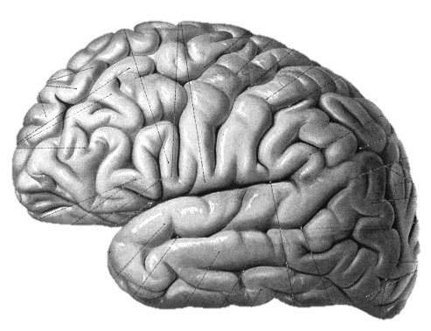
Κροταφικός λοβός
Άνω Έξω Κάτω Επιφάνεια
Άνω Κροταφική Αύλακα
Μέση Κροταφική Αύλακα
Κάτω Κροταφική Αύλακα
Κεντρική αύλακα
Πλάγια σχισμή
Άνω Κροταφική Αύλακα
Μέση Κροταφική Αύλακα
Κάτω Κροταφική Αύλακα

Slide 23
Κροταφικός λοβός
Άνω Κροταφική έλικα
Μέση Κροταφική έλικα
Κάτω Κροταφική έλικα
Άνω Κροταφική έλικα
Κέντρο Ακοής
Κεντρική αύλακα
Πλάγια σχισμή
Άνω Κροταφική Έλικα
Άνω Κροταφική Αύλακα
Μέση Κροταφική Έλικα
Μέση Κροταφική Αύλακα
Κάτω Κροταφική Έλικα
Κάτω Κροταφική Αύλακα

Slide 24
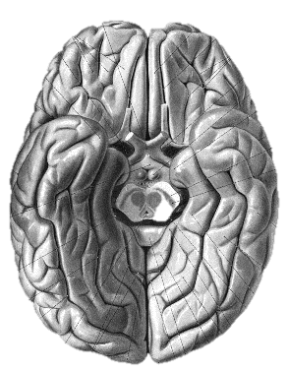

Ινιακός λοβός
Έσω Κάτω Έξω επιφάνεια
Έσω επιφάνεια: Πληκτριαία σχισμή Κάτω επιφάνεια: Παράπλευρη σχισμή
Βρεγματοϊονιακή Σχισμή
Πληκτριαία Σχισμή
Παράπλευρη σχισμή

Slide 25
Ινιακός λοβός
Σφηνοειδές λόβιο
Γλωσσοειδής έλικα
Βρεγματοϊονιακή Σχισμή
Πληκτριαία Σχισμή
Παράπλευρη σχισμή

Slide 26
Σύνδεσμοι ημισφαιρίων
Μεσολόβιο
Ψαλίδα
Διαφανές διάφραγμα
Προσθιος σύνδεσμος
Διαφανές διάφραγμα
Mεσολόβιο
Ψαλίδα
Προσθιος σύνδεσμος

Slide 27
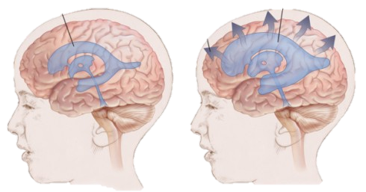
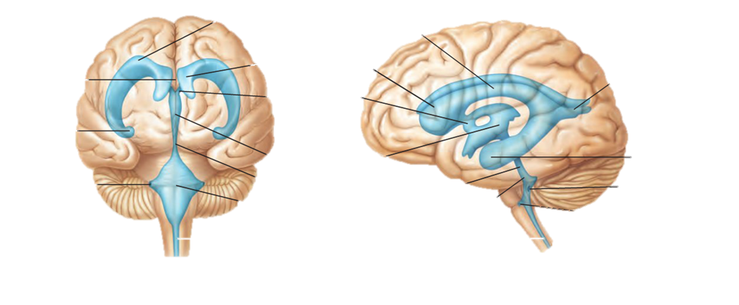
Πλάγιες κοιλίες
2 Πλάγιες κοιλίες
Κεντρική Μοίρα (Βρεγματικός λοβός)
Κέρατα (Μετωπιαίος, Ινιακός, Κροταφικός λοβός) Προς τα κάτω η πλάγια κοιλία επικοινωνεί με την 3^{η} κοιλία που βρίσκεται στο διάμεσο εγκέφαλο
Περιέχει ενδοκοιλιακό υγρό που παράγεται από το χοριοειδές πλέγμα. Παθολογική αύξηση προκαλεί υδροκέφαλο
Πλάγιες κοιλίες
3η κοιλία
4η κοιλία
Κεντρικός Σωλήνας

Slide 28
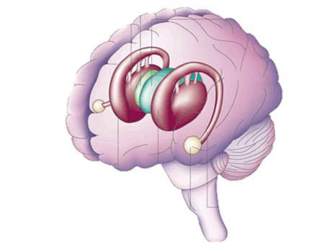
Πυρήνες του Τελικού Εγκεφάλου (Βασικά Γάγγλια)
Φαιές μάζες που βρίσκονται μέσα στη λευκή ουσία της βάσης των ημισφαιρίων
Ραβδωτό σώμα (Κερκοφόρος πυρήνας – Ραβδοειδής πυρήνας)
Ταινιοειδής πυρήνας
Αμυγδαλοειδής πυρήνας
Κερκοφόρος πυρήνας
Αμυγδαλoειδής πυρήνας

Slide 29
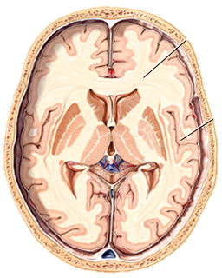
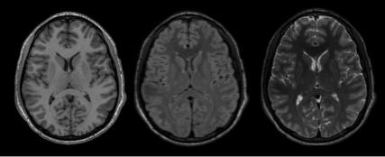
Λευκή Ουσία Ημισφαιρίων
Οι νευρικές ίνες της χωρίζονται σε 3 είδη
Συνδετικές Συνδέουν τις διάφορες περιοχές του ημισφαιρίου
Συνδεσμικές Συνδέουν τα 2 ημισφαίρια
Προβλητικές Συνδέουν το φλοιό των ημισφαιρίων με τα υπόλοιπα μέρη του εγκεφάλου και το νωτιαίο μυελό
Φαιά Ουσία: Νευρικά κύτταρα
Λευκή Ουσία: Νευράξονες - Μυελίνη
Λευκή Ουσία
Φαιά Ουσία

Slide 30
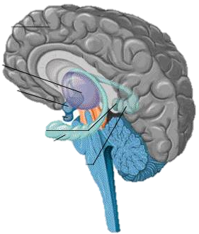
Διάμεσος Εγκέφαλος
Οπτικοί Θάλαμοι
Ωοειδή ογκώματα. Το οξύτερο άκρο στρέφεται εμπρός και συγκλίνει με το αντίθετο
Υποθάλαμος
Από αυτό κρέμεται με μίσχο η υπόφυση
Μεταθάλαμος:
Αποτελείται από το έξω γονατώδες (οπτική οδός) και το έσω γονατώδες σώμα (ακουστική οδός)
Επιθάλαμος
Βρίσκεται το κωνάριο (επίφυση)
Τρίτη Κοιλία
Επικοινωνεί με τις πλάγιες κοιλίες με το τρήμα του Monroi και με την 4^{η} με τον Υδραγωγό του Sylvius
Θάλαμος
Υποθάλαμος
Υπόφυση
3η κοιλία

Slide 31
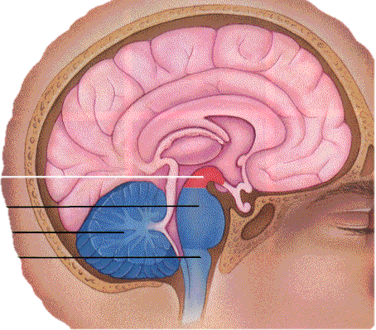
Μέσος Εγκέφαλος
Το μικρότερο τμήμα του Εγκεφάλου
Τετράδυμο
Πρόσθια διδύμια: Σύνδεση με οπτική οδό
Οπίσθια διδύμια: Συνδεση με ακουστική οδό
Σκέλη Εγκεφάλου
Βραχίονες Τετράδυμου
Πρόσθιοι
Οπίσθιοι
Υδραγωγός Sylvius
Μέσος Εγκέφαλος

Slide 32
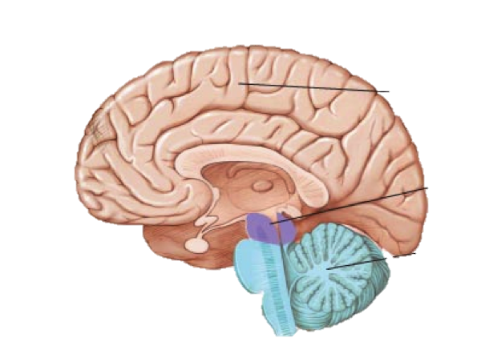
Οπίσθιος Εγκέφαλος
Γέφυρα
Παρεγκεφαλίδα
Παρεγκεφαλίδα
Γέφυρα

Slide 33
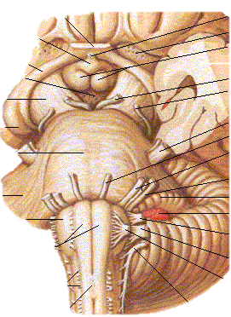

Γέφυρα
Λευκό αποπλατυσμένο όγκωμα
Γέφυρα

Slide 34





Παρεγκεφαλίδα
3 λοβοί
Σκώληκας
Ημισφαίρια
3 Ζεύγη σκελών
Πρόσθια: Σύνδεση με Τετράδυμο
Μέσα: Σύνδεση με Γέφυρα
Οπίσθια: Σύνδεση με Προμήκη
Ρυθμίζει και συντονίζει συνειδητές & αυτόματες κινήσεις. Εξασφαλίζει ισορροπία σε στάση & κίνηση.
Άνω & Πίσω
Κάτω
Μπροστά

Slide 35


Έσχατος Εγκέφαλος
Προμήκης μυελός
4^{η} Κοιλία
Προμήκης
4η κοιλία

Slide 36
Συνοπτική Παρουσίαση - Εγκέφαλος
Τελικός | Ημισφαίρια (2)
 | Σύνδεσμοι
 | Πυρήνες
 | Πλάγιες Κοιλίες
Διάμεσος | Οπτικοί Θάλαμοι
 | Υποθάλαμος
 | Μεταθάλαμος
 | Επιθάλαμος
 | 3^{η} Κοιλία
Μέσος | Τετράδυμο
 | Σκέλη Εγκεφάλου
 | Βραχίονες Τετράδυμου
 | Υδραγωγός Sylvius
Οπίσθιος | Γέφυρα
 | Παρεγκεφαλίδα
Έσχατος | Προμήκης
 | 4^{η} Κοιλία

Slide 37
Συνοπτική Παρουσίαση – Ημισφαίρια - Σύνδεσμοι
Ημισφαίριο | Ρινικός Εγκέφαλος
 | Χιτώνας | Κεντρικός λοβός (Reil)
 |  | Μετωπιαίος λοβός
 |  | Βρεγματικός λοβός
 |  | Κροταφικός λοβός
 |  | Ινιακός λοβός
Σύνδεσμοι Ημισφαιρίων | Μεσολόβιο | Σώμα
 |  | Ρύγχος
 |  | Γόνυ
 | Ψαλίδα | Σώμα
 |  | Σκέλη
 | Διαφανές Διάφραγμα
 | Πρόσθιος Σύνδεσμος

Slide 38
Συνοπτική Παρουσίαση – Πυρήνες Τελικού Εγκεφάλου
Πυρήνες Τελικού Εγκεφάλου | Ραβδωτό Σώμα | Κερκοφόρος Πυρήνας
 |  | Φακοειδής Πυρήνας
 | Ταινιοειδής Πυρήνας (Προτείχισμα)
 | Αμυγδαλοειδής Πυρήνας

Slide 39







Slide 40
Περιφερικό Νευρικό Σύστημα (ΠΝΣ)
Εγκεφαλικά νεύρα
Νωτιαία νεύρα
Νευρικά γάγγλια

Slide 41
Αυτόνομο ή Φυτικό Νευρικό Σύστημα (ΑΝΣ)
Συμπαθητικό
Παρασυμπαθητικό

Slide 42





Slide 43








Slide 44
Αυτόνομο ή Φυτικό Νευρικό Σύστημα (ΑΝΣ)
 | Συμπαθητικό | Παρασυμπαθητικό
Διαβιβαστικές Ουσίες | Νοραδρεναλίνη | Ακετυλχολίνη
Σύστημα - Όργανο | Συμπαθητικό | Παρασυμπαθητικό
Καρδιά | Αύξηση ρυθμου | Μείωση ρυθμού
Πάγκρεας | Αναστολή έκκρισης ενζύμων | Διέγερση έκκρισης ενζύμων
Στομάχι - ΄Εντερο | Αναστολή έκκρισης υγρών | Διέγερση έκκρισης υγρών
Ουροδόχος κύστη | Κατακράτηση ούρων | Εξώθηση ούρων
Οφθαλμική κόρη | Συστολή | Διαστολή

Slide 45
Βιβλιογραφία
1. Αποστολάκης Γ.: Ανατομική του ανθρώπου. Εκδόσεις Παπαζήση, 1968.
2. Καμμάς Αντώνης: Μαθήματα Ανατομικής. Βήτα Ιατρικές Εκδόσεις, 2010.
3. Σάββας Α.: Ανατομική του Ανθρώπου. Εκδόσεις Κυριακίδη, 1979.
4. Σάββας Α.: Επίτομη Ανατομική του Ανθρώπου & Άτλας. Εκδόσεις Κυριακίδη,1980.
5. Platzer Werner: Εγχειρίδιο Ανατομικής του Ανθρώπου με Έγχρωμο Άτλαντα. Εκδόσεις Λίτσας, 1998.
6. Agur A.M.R., Dalley A.F. : Grant’s atlas of anatomy. 13th ed. Lippincott Williams & Wilkins, 2013.
7. Ellis H., Mahadevan V.: Clinical Anatomy. Applied Anatomy for Students and Junior Doctors.13th ed, Willey, 2013.
8. Moore Κ., Agur M.R.Α., Dalley F.Α.: Essential Clinical Anatomy. 4th ed. Lippincott Williams & Wilkins 2012.
9. Netter Frank H.: Atlas of Human Anatomy. 5th Ed. Saunders, 2011.
10. Sobotta: Άτλας Ανατομικής του Ανθρώπου. Γ. Παρισιάνος, 1978

Slide 46

Ευχαριστώ για την Προσοχή σας!

Slide 47


Slide 48


Slide 49


Slide 50


